Slide 1
Entierro de la Sardina
Fotografía Recopilada de internet
Creación y Diseño:
V I C E N T E G A R C Í A
Automático

Slide 2
Entierro de la sardina
Hay varias versiones sobre el origen del “entierro de la sardina”.
La primera nos explica que la costumbre de enterrar la sardina nació hace tres siglos en Madrid durante las fiestas que se celebraban para anteceder a la cuaresma.
El origen de esta curiosa procesión dice la historia que se remonta hasta el reinado de Carlos III. Y fue en la capital de España donde dio comienzo esta fiesta popular. Por aquella época llegó una partida de pescado para los invitados y todo lo que sobró al día siguiente olía a podrido por efecto del calor, y que debido al hedor que éste generaba, el monarca ordenó enterrarlo en la ribera del río Manzanares. Aunque no se tenga constancia del lugar exacto, el entierro se llevó a cabo cerca de la actual Fuente de los Pajaritos de la Casa de Campo.

Slide 3
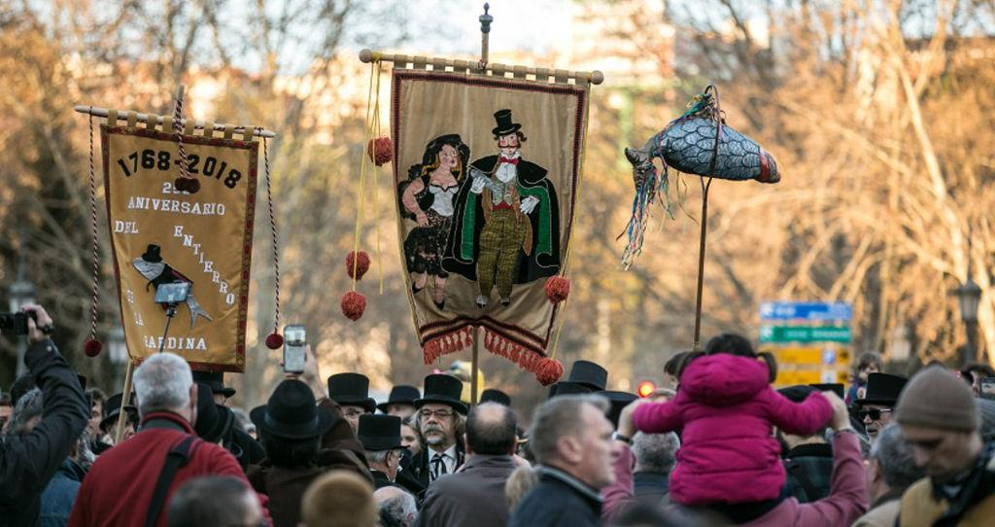
Como todo el mundo sabe, el Miércoles de Ceniza da comienzo a la “Cuaresma” que es un periodo de 40 días que comprende desde el “Miércoles de Ceniza” hasta el “Domingo de Ramos“.

Slide 4
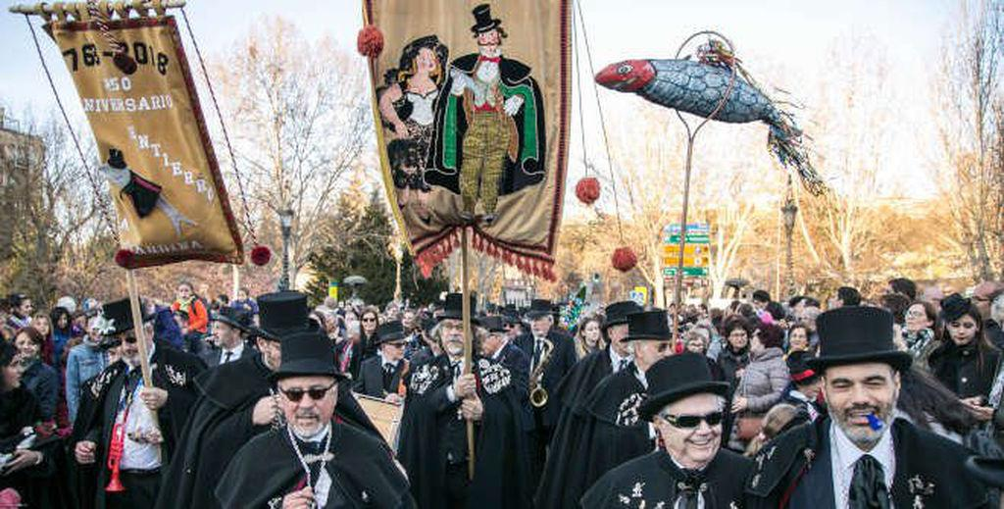
M A D R I D
Un día de carácter religioso que marca que los días de disfrazarse y divertirse durante el carnaval llegan a su fin.

Slide 5
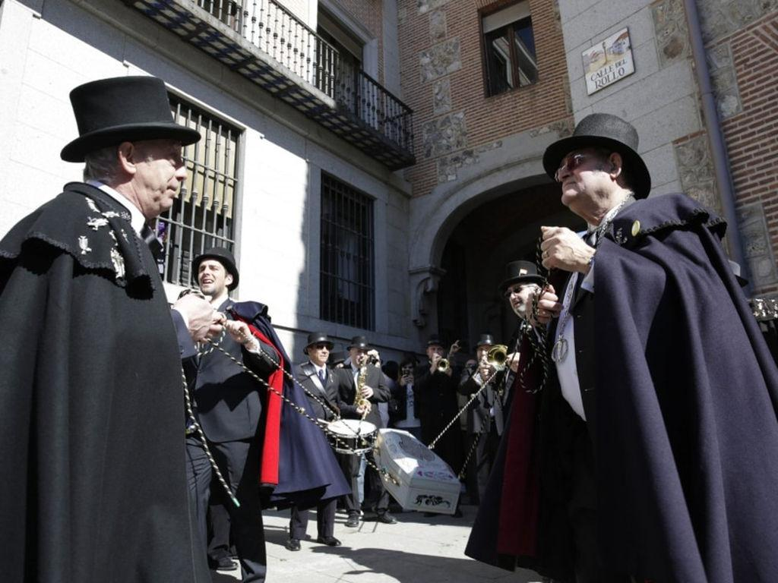
Para ello en este día se celebra una jornada festiva conocida como “El entierro de la sardina”.

Slide 6
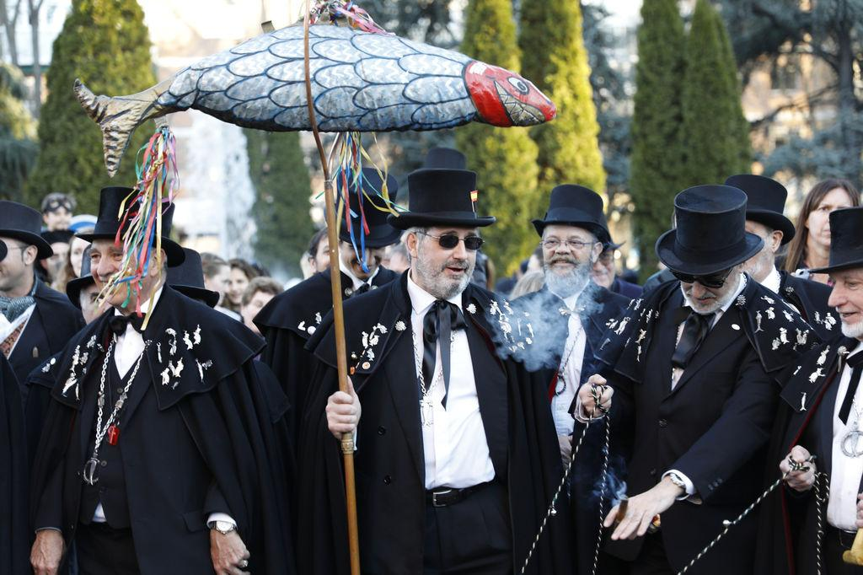
Hay una versión de esta historia que cuenta, que el rey Carlos III quiso celebrar el final del Carnaval con el pueblo llano, y ordenó traer sardinas para tal celebración.

Slide 7
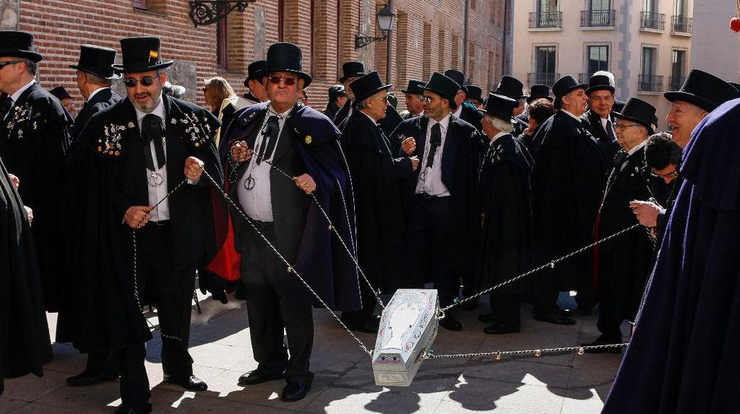
Fue un día muy caluroso, atípico para la época del año en la que se encontraban.

Slide 8
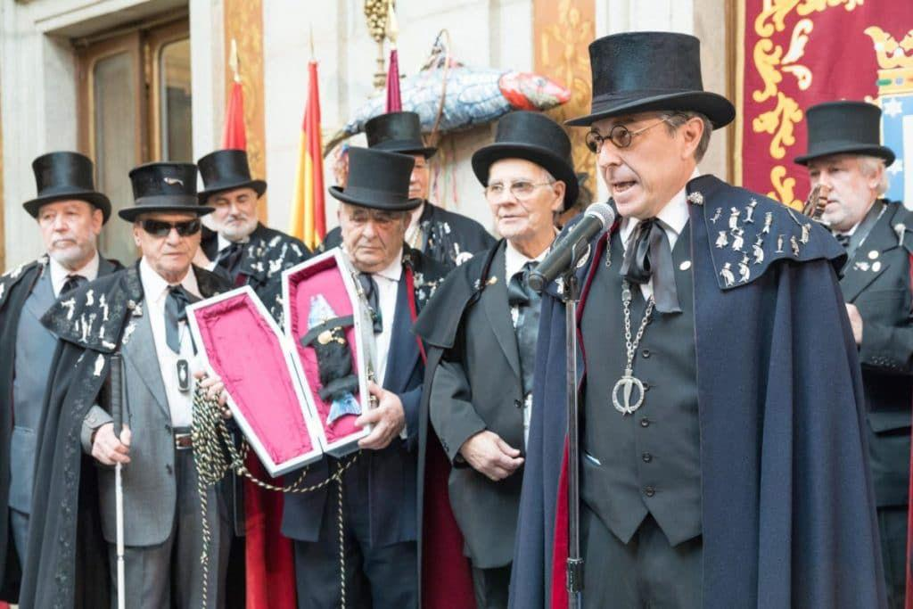
Debido al calor, las sardinas se descompusieron y para alejar el olor que éstas desprendían, la comitiva decidió enterrar el pescado en la Casa de Campo.

Slide 9
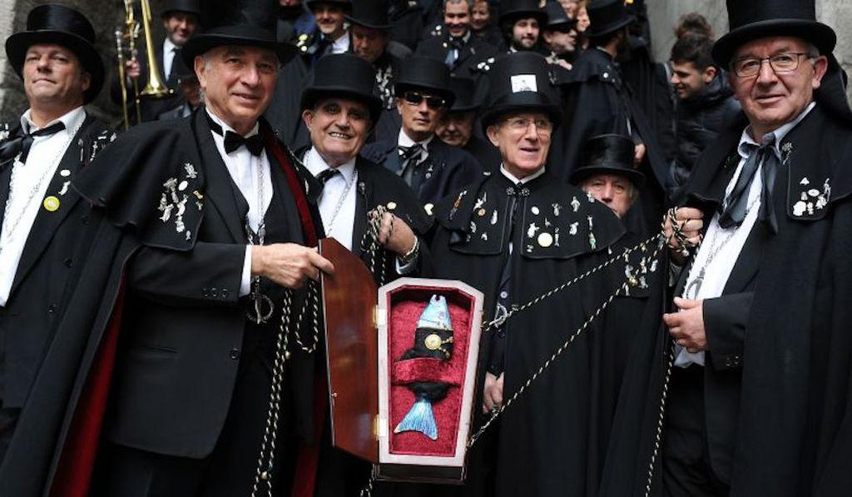
Para ello en este día se celebra una jornada festiva conocida como “El entierro de la sardina”.

Slide 10
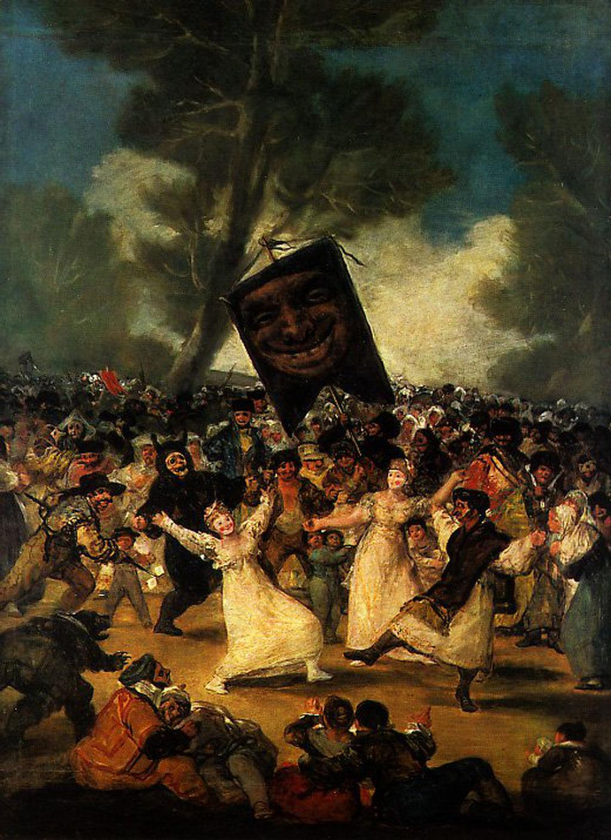
El mismísimo Francisco de Goya retrató en uno de sus cuadros el que es, por antonomasia, el gran cierre de los carnavales.

Slide 11
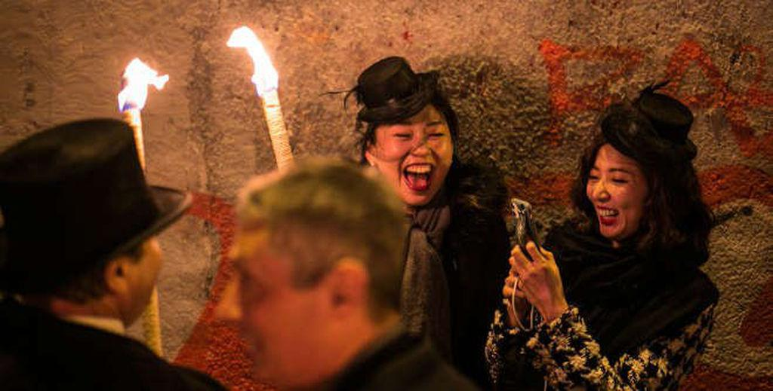
Con el objetivo de despedir la fiesta hasta el próximo año y enterrar el pasado, los participantes de la ceremonia trasladan a la sardina en un solemne cortejo que la pasea por las calles de Madrid antes de convertirla en una gran fogata que simboliza la quema de las malas acciones.

Slide 12
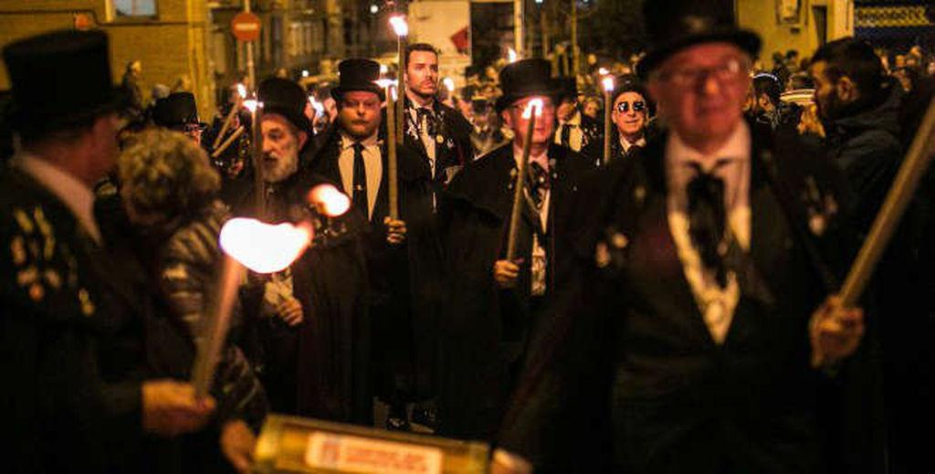
El entierro de la sardina es una ceremonia con la que se anuncia el fin del Carnaval en diversos puntos de España e Hispanoamérica.

Slide 13
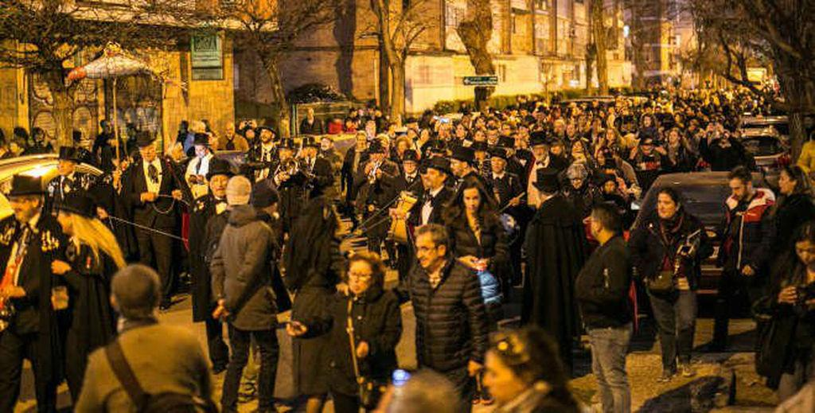
Los entierros suelen consistir en un desfile carnavalesco que parodia un cortejo fúnebre y culmina con la quema de alguna figura simbólica, generalmente representando a una sardina.

Slide 14
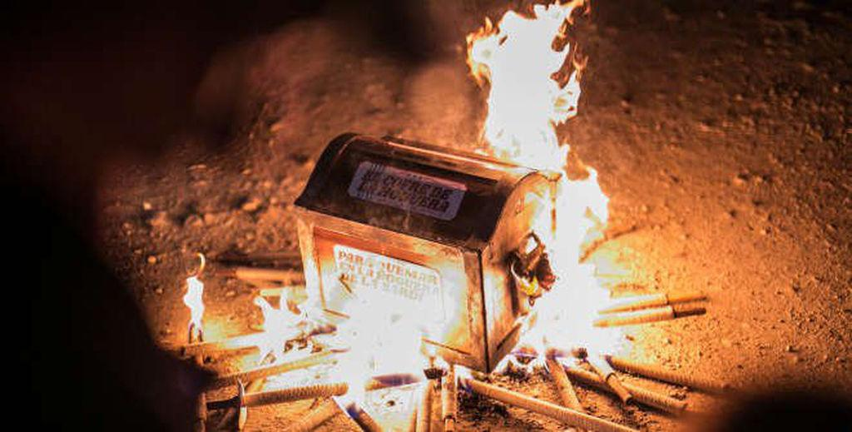
El entierro de la sardina carnavalesco se celebra tradicionalmente el miércoles de Ceniza y en él se entierra simbólicamente al pasado, a lo socialmente establecido.

Slide 15
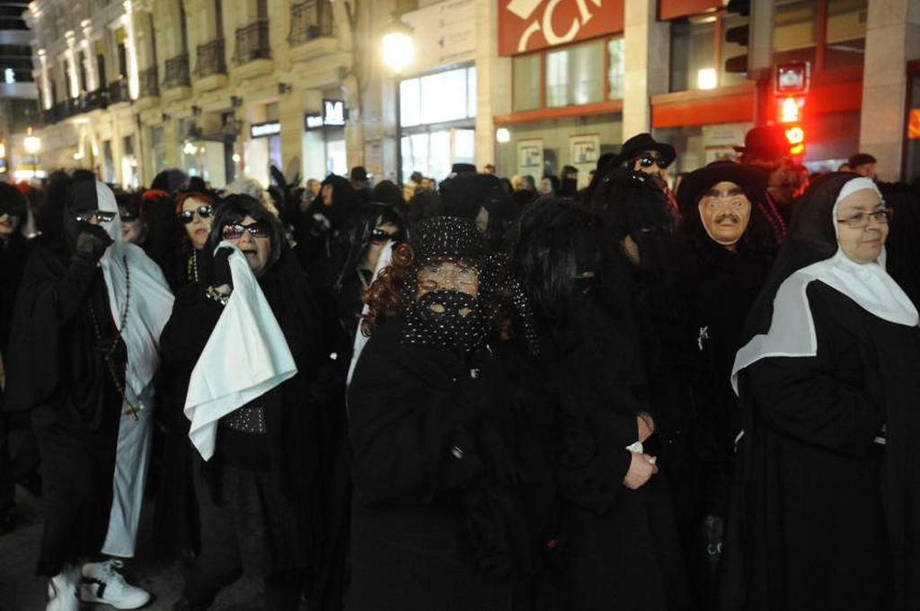
Y ahora nos trasladamos de sitio y lugar para ver como es esta fiesta por otras latitudes, como por ejemplo en Albacete.

Slide 16

ALBACETE
El miércoles de ceniza se celebra el Entierro de la Sardina, en el que una falla con forma de sardina (Doña Sardina) es trasladada con cortejo fúnebre.
(Yo diría que como en la mayoría de los sitios).

Slide 17
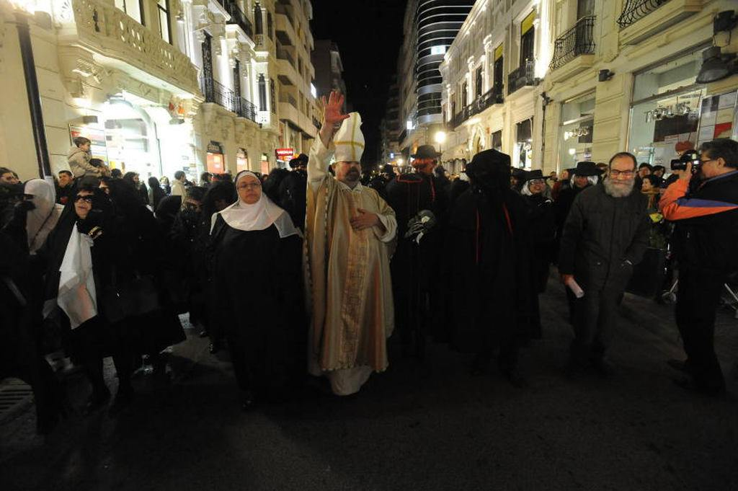
Desde la Plaza de Gabriel Lodares hasta la Plaza del Altozano, donde es juzgada, condenada y quemada.

Slide 18
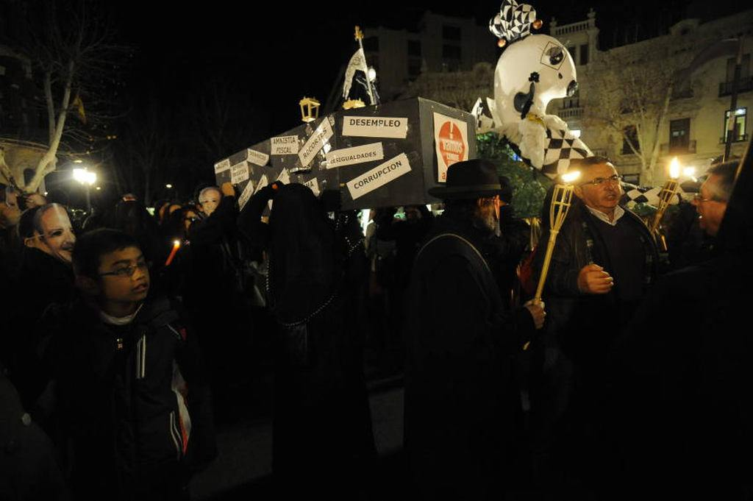
Aaaaaaah, que satisfacción mas grande para muchos sería, si de
verdad desapareciera de la faz de la Tierra todo lo que se va a quemar
en esta carroza sardinera.

Slide 19
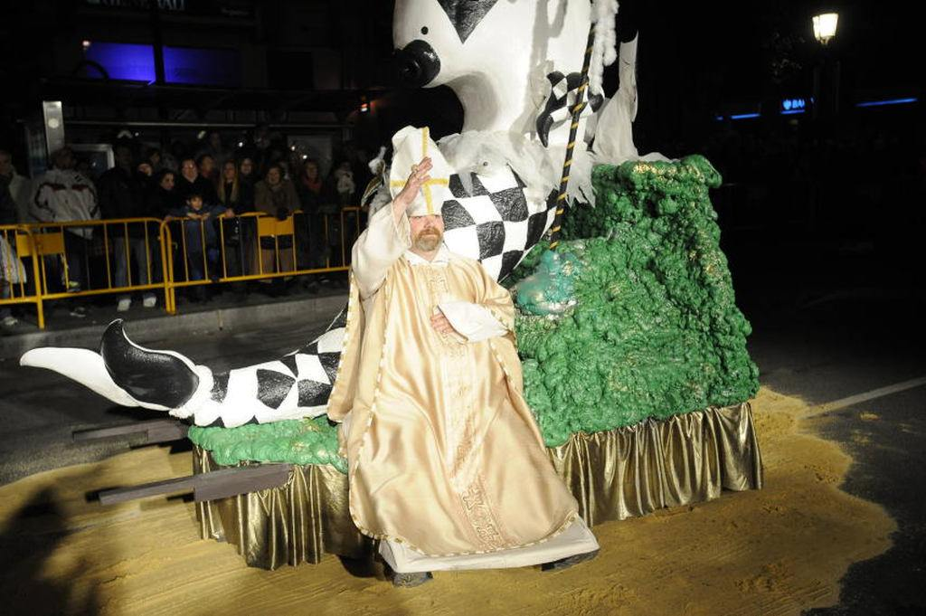
Existe confusión respecto a la celebración del Entierro de la Sardina en el llamado miércoles de Ceniza.

Slide 20
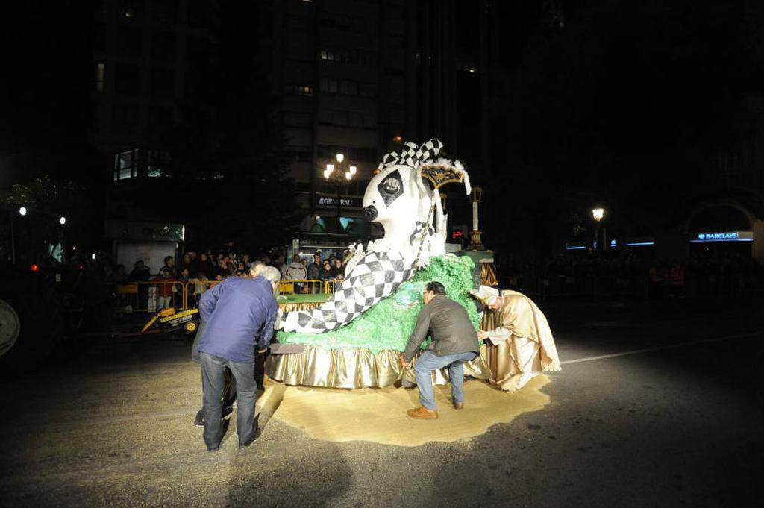
¿Alguien tiene un mechero? Es que yo solo traía una cerilla, y con el aire se m´apagao, cagüen sus muelas, como no hagamos
chispas con dos pedruscos, mi padre tiene un barco mecachis en la mar.

Slide 21
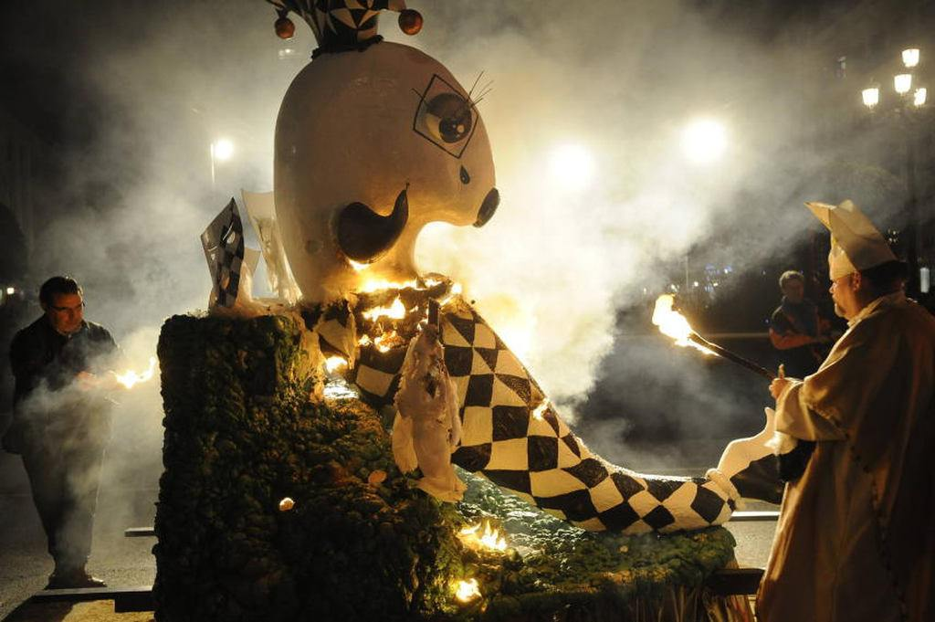





Bueno pues parece que al final, los albaceteños lo consiguieron.

Slide 22
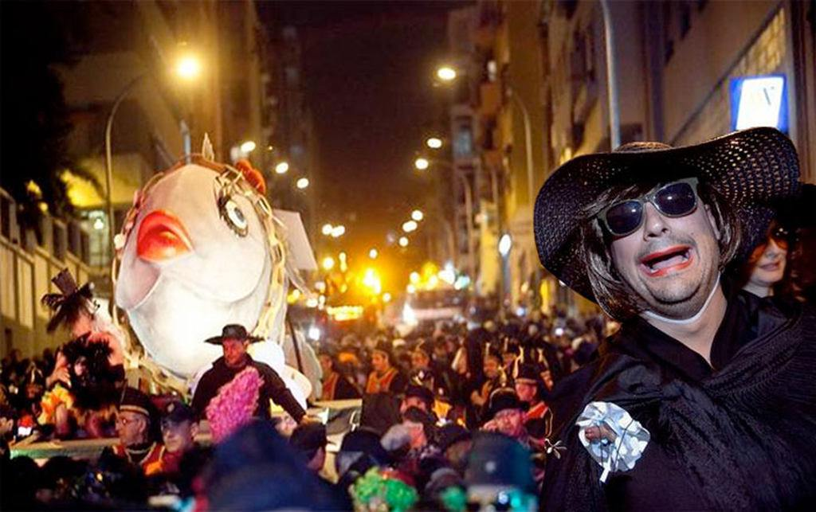
TENERIFE
El Entierro de la Sardina es el espectáculo más irreverente y desenfadado de todo el Carnaval, con el cual se anuncia el fin de la fiesta libertina.

Slide 23
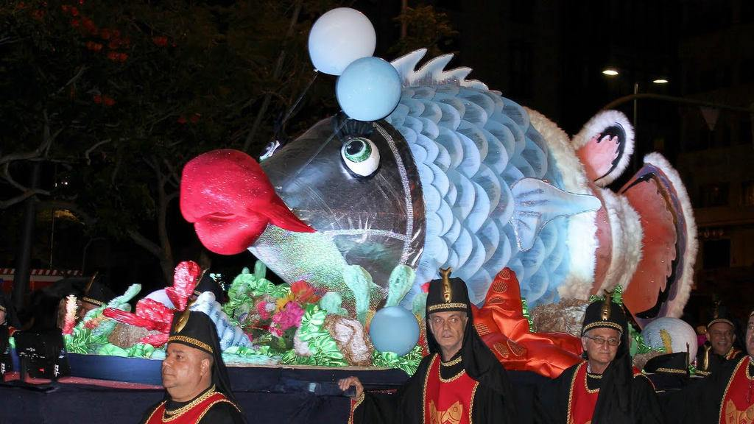
tras un desfile jocoso y grotesco de plañideras y elementos propios de un sepelio burlesco, acaba con el fuego purificador como evento expiatorio de los excesos cometidos, para dar paso a la cuaresma, tiempo de reflexión religiosa y espiritual.

Slide 24
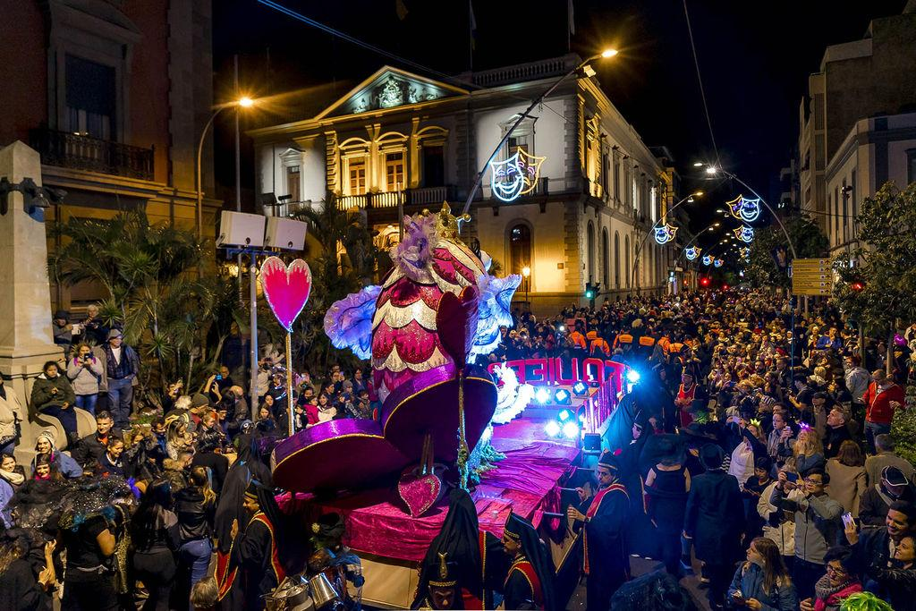
Muchas fiestas españolas terminan con ceremonias, algunas desaparecidas, otras recuperadas, similares a los entierros de la sardina en las que se quema o maltrata una figura simbólica que representa los vicios y el desenfreno que afloraron durante la fiesta.

Slide 25

Algunos ejemplos de este tipo de ceremonias son la Fiesta del Judas o la quema del haragán. El paso por la hoguera permite restaurar el orden subvertido por la fiesta y en ella el fuego es símbolo de regeneración y liberación.

Slide 26
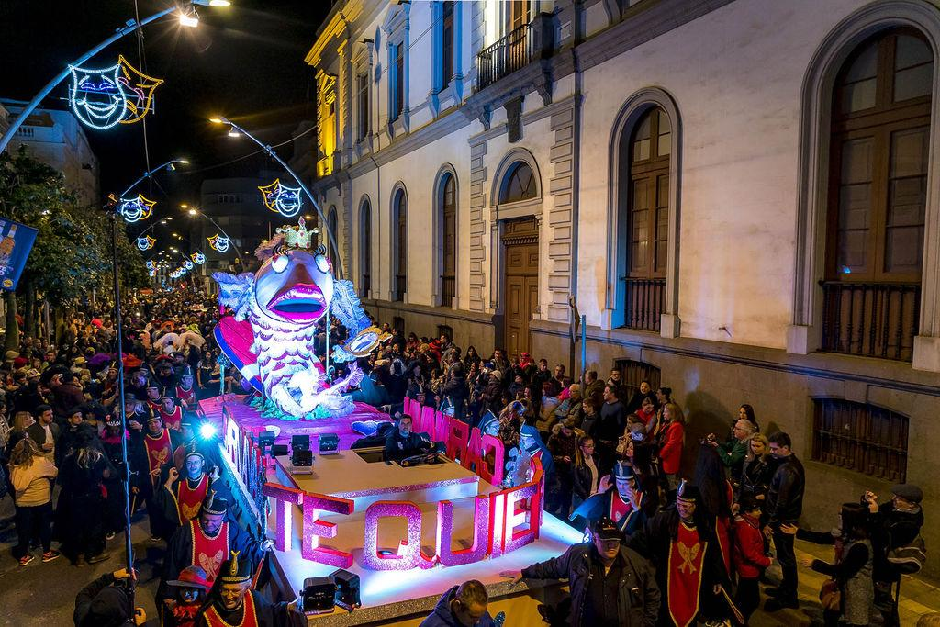
Con el entierro y con otras ceremonias similares, se invita al pueblo a una reflexión colectiva y se le llama al orden.

Slide 27
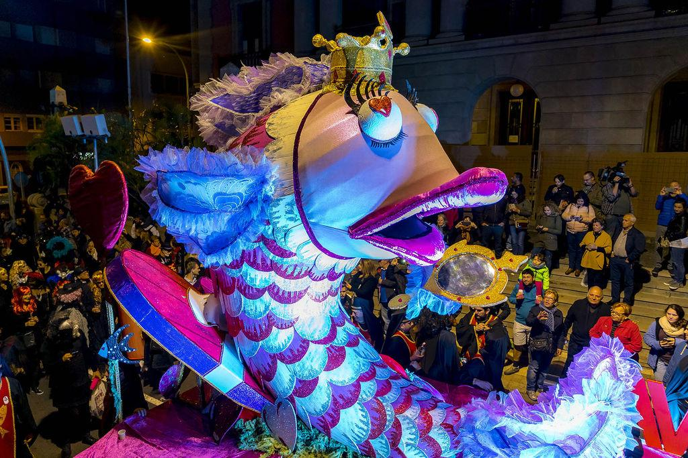
El Entierro de la Sardina es una tradición muy arraigada en los carnavales de Tenerife. Según la tradición se celebra el Miércoles de Ceniza y simboliza el fin de Don Carnal y la llegada de Doña Cuaresma.

Slide 28
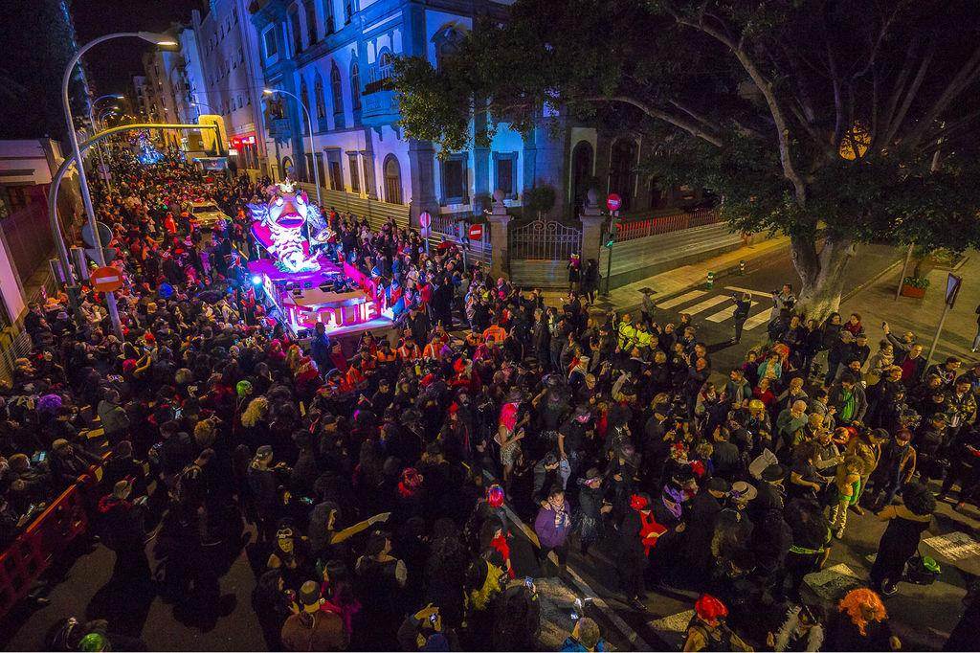
El Entierro de la Sardina en Tenerife es quizás de los actos más divertidos e irreverentes de sus carnavales y tiene numerosos fieles que cada año lloran e incluso se desmayan por la pérdida de su querida sardina.

Slide 29
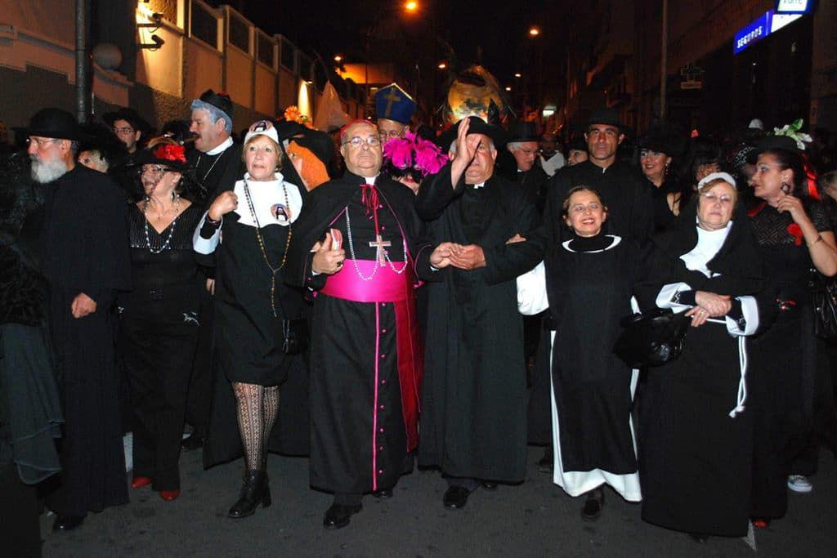
Un evento imprescindible no apto para los seguidores de lo políticamente correcto.

Slide 30
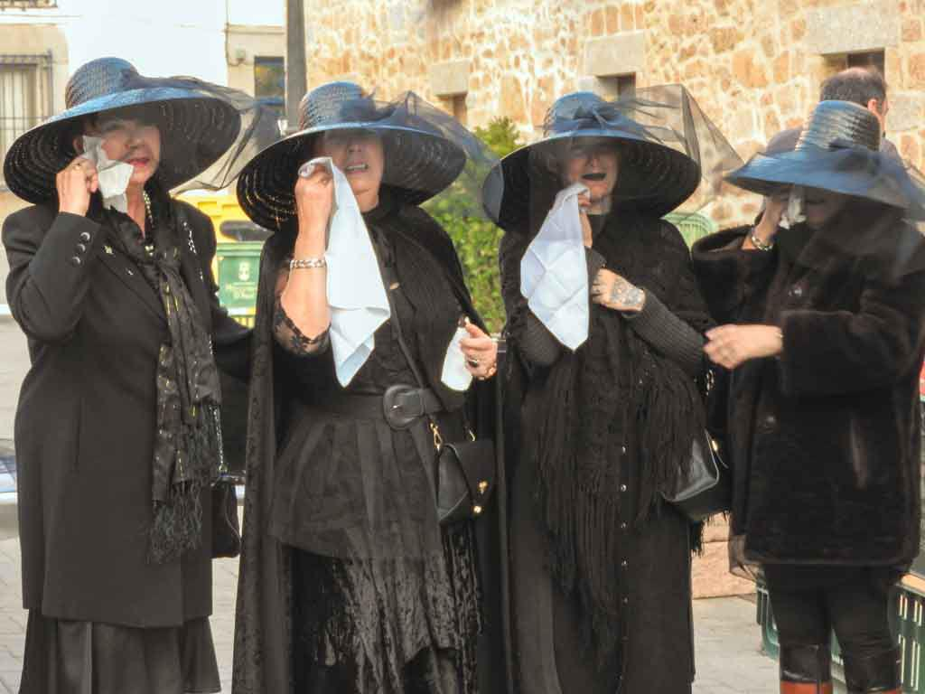
Para muchos es la mejor fiesta del Carnaval de Santa Cruz de Tenerife por su carácter transgresor y porque se permite al público formar parte del cortejo fúnebre siempre y cuando vistan apropiadamente (o no) para despedir a la sardina.

Slide 31
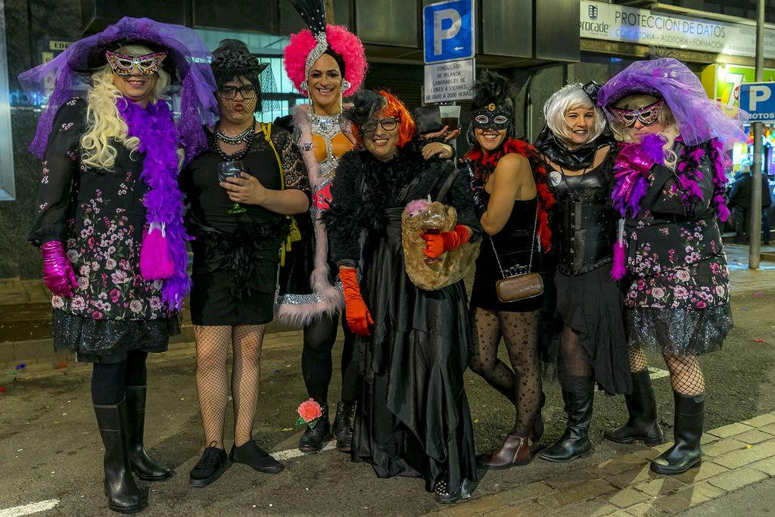
El entierro de la sardina también tiene un gran arraigo y recibe una multitudinaria despedida antes de terminar ardiendo en el fuego. Para resarcirse del disgusto habrá un Baile de Viudas.

Slide 32
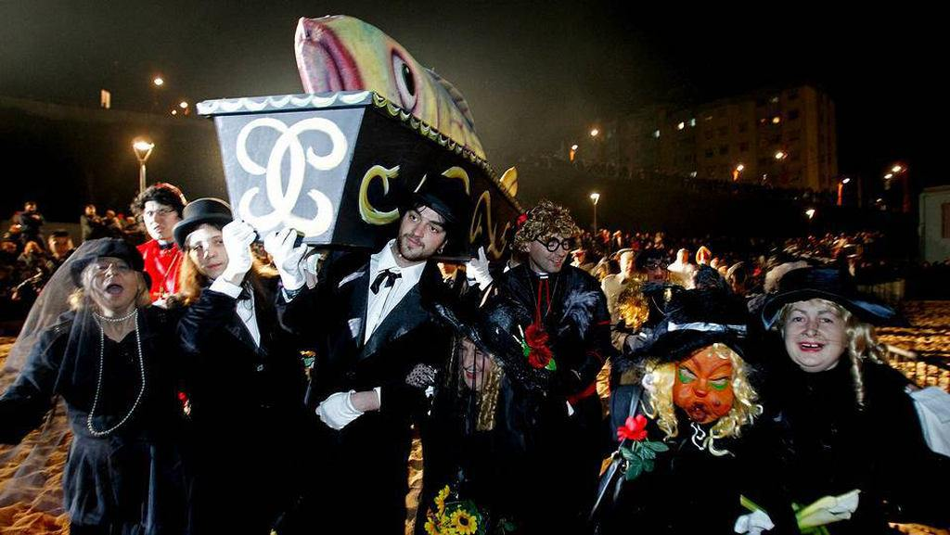
LA CORUÑA
La comitiva fúnebre sale del bar Pardillo, donde se ha velado a la Sardina durante cuatro días y donde se dará el tradicional responso por la célebre “difunta”.

Slide 33
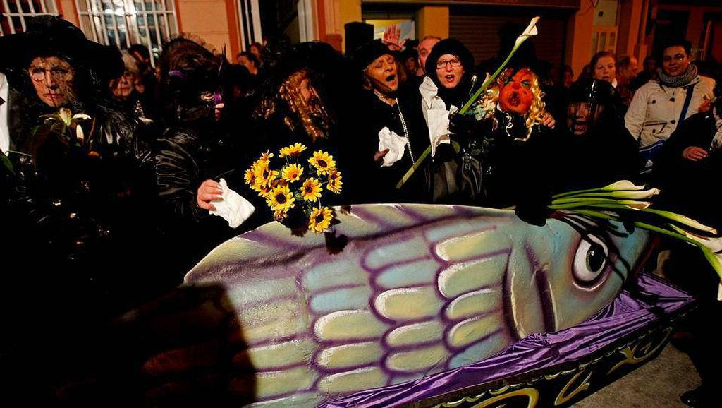
La fiesta tiene además su parte de simbolismo. Al quemar la sardina podrida se simboliza olvidar lo malo del pasado y afrontar con esperanzas y ganas renovadas el futuro.

Slide 34
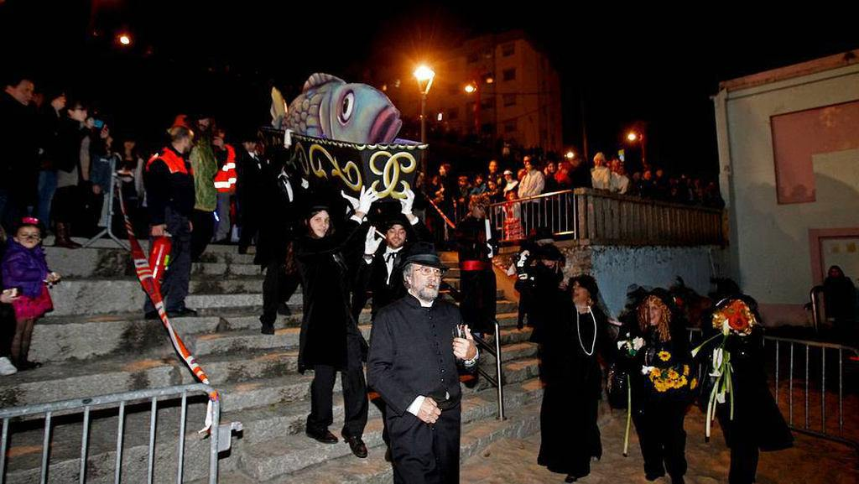
Finalmente la Sardina es colocada en su barcaza e incinerada mar adentro en medio de un espectáculo de fuegos artificiales.

Slide 35
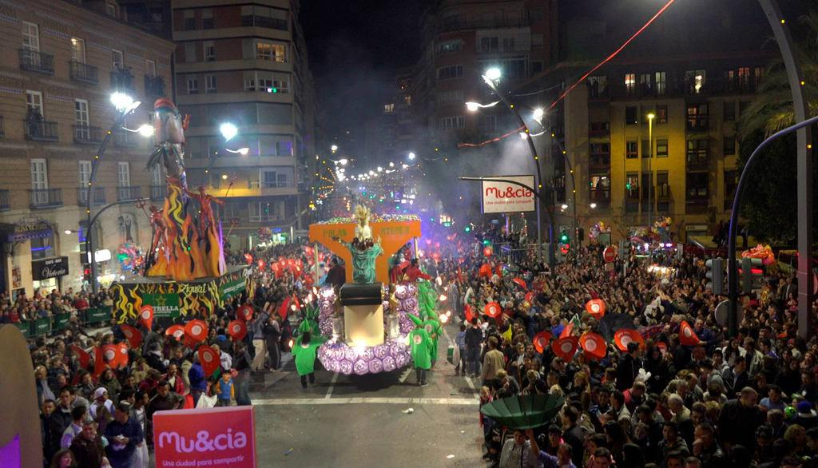
MURCIA
A diferencia de otras festividades, en distintos lugares de la península, el Entierro de la Sardina en Murcia se celebra la semana posterior a la Semana Santa.

Slide 36
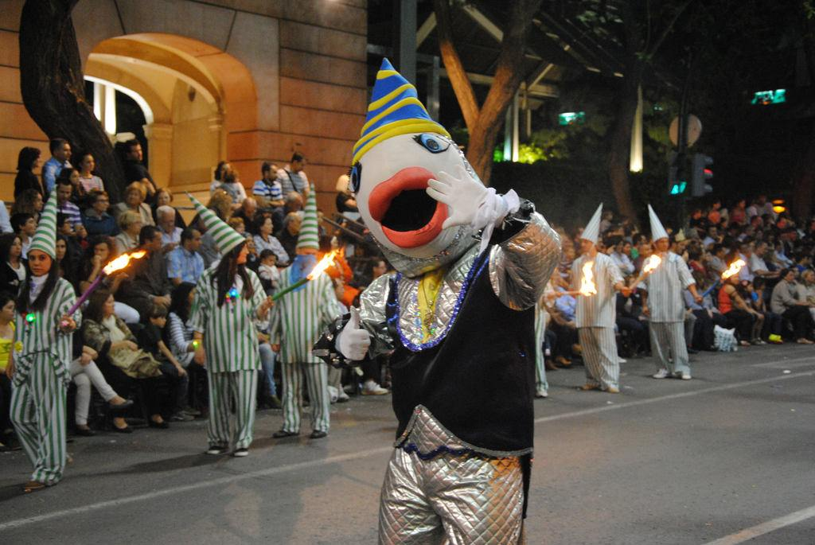
Representándose en sentido inverso, es decir, el triunfo de Don Carnal sobre Doña Cuaresma.

Slide 37
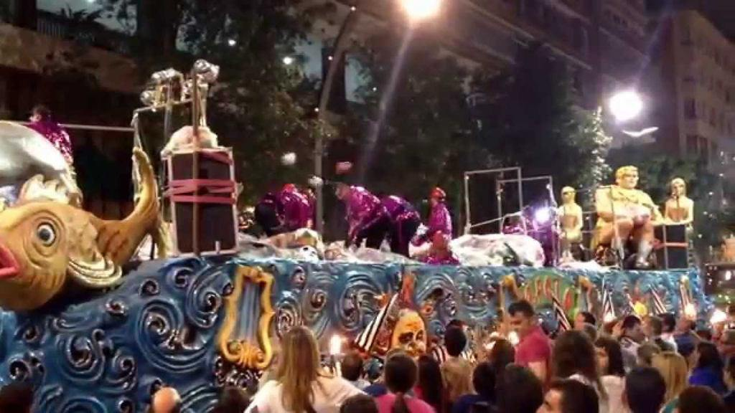
Los actos en Murcia pasan por un espectacular desfile de fuego y carrozas, dragones y criaturas mitológicas donde se lanzan toneladas de juguetes.

Slide 38
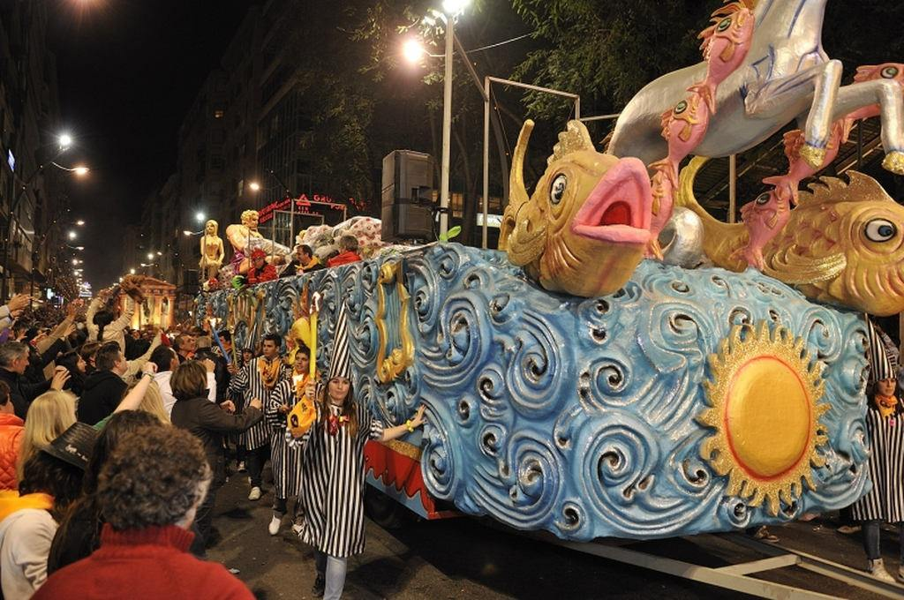
Los entierros suelen consistir en un desfile que parodia un cortejo fúnebre y finaliza con la quema de alguna figura simbólica, generalmente representando a una sardina.

Slide 39
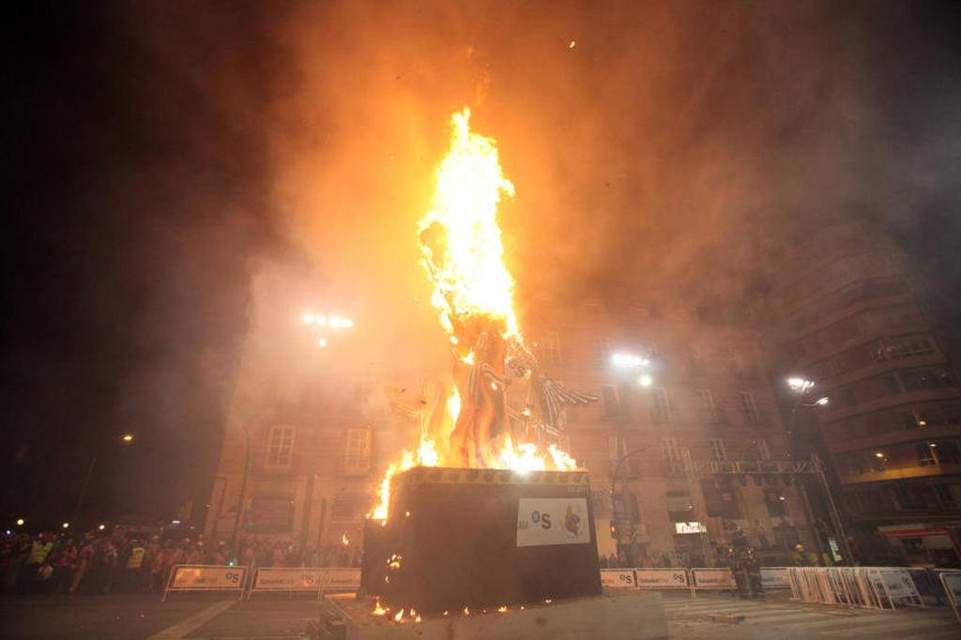
La fiesta finaliza con la quema de una gran falla con la forma de una sardina gigante, y un castillo de fuegos artificiales.

Slide 40
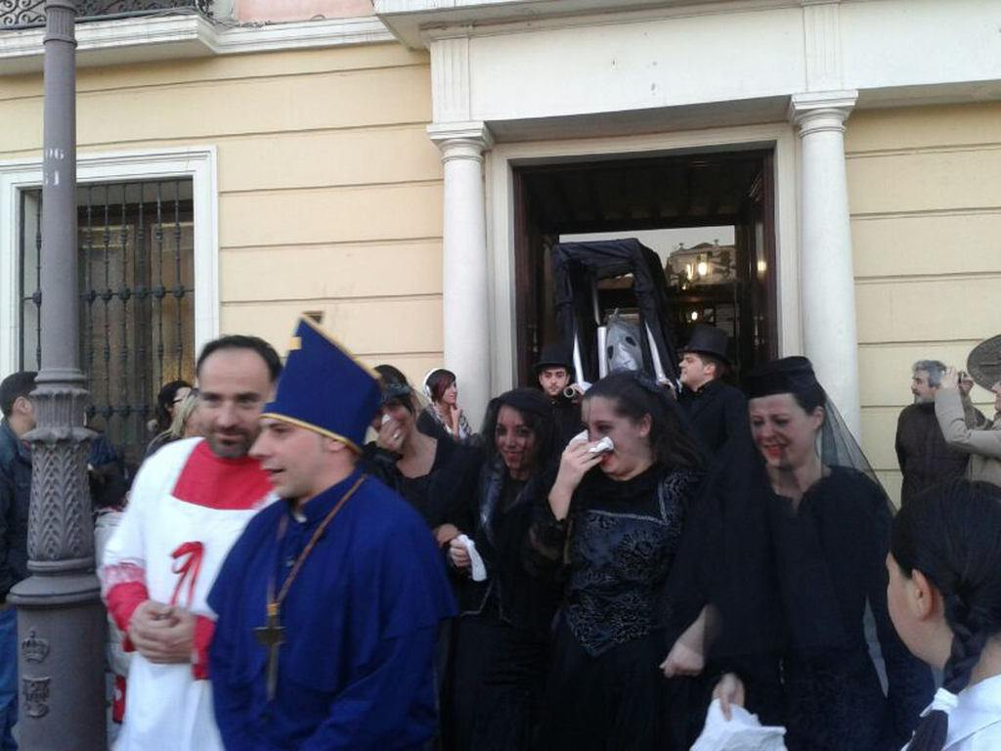
Alcalá de Henares
A las 19:00 horas comienza en la plaza de Cervantes el último acto de los Carnavales de Alcalá de Henares con el tradicional Entierro de la sardina.

Slide 41
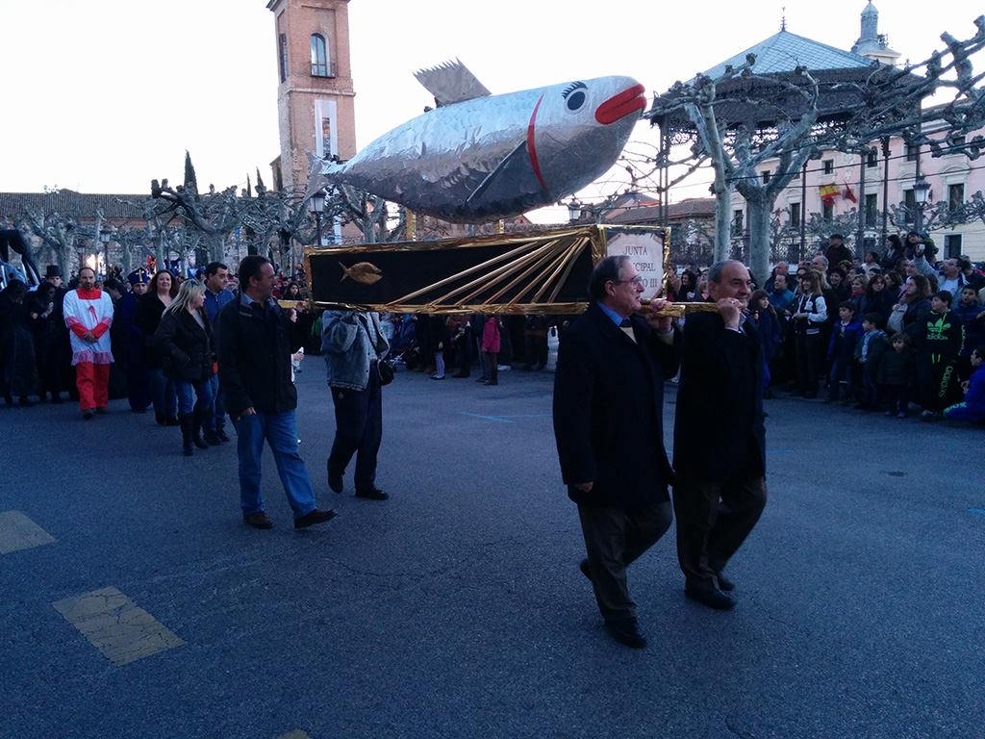
A continuación comenzará un pasacalles organizado por el Taller de Danza Alcalá al ‘estilo de Nueva Orleans’ con el siguiente recorrido:

Slide 42
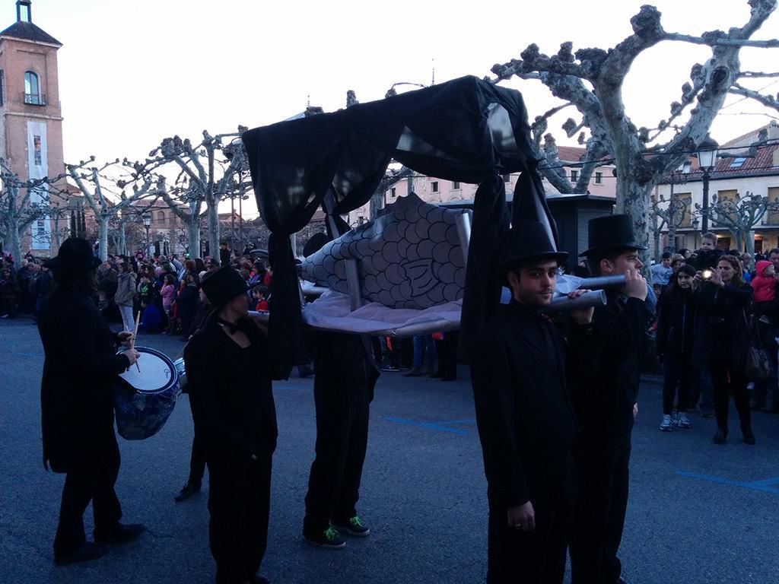
Plaza de Cervantes, Calle Mayor, Plaza Santos Niños, Calle San Juan, Calle Cardenal Sandoval y Rojas, y Huerta del Palacio Arzobispal. Esto lo digo por si alguien quiere ir a verlo.

Slide 43
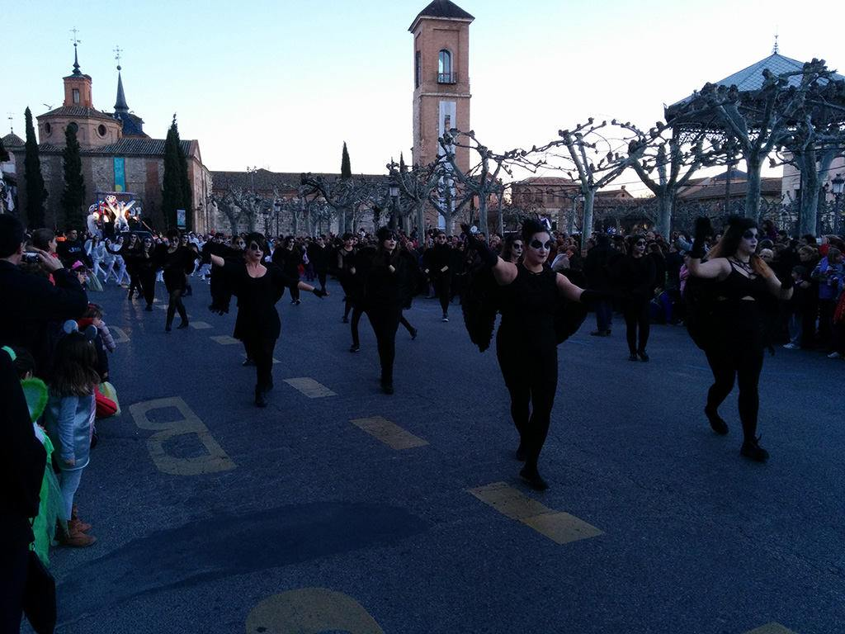
El origen de esta curiosa procesión dice la historia que se remonta hasta el reinado de Carlos III. Y fue en la capital de España donde dio comienzo esta fiesta popular. Por aquella época llegó una partida de pescado para los invitados y todo lo que sobró al día siguiente olía a podrido por efecto del calor, y que debido al hedor que éste generaba….

Slide 44
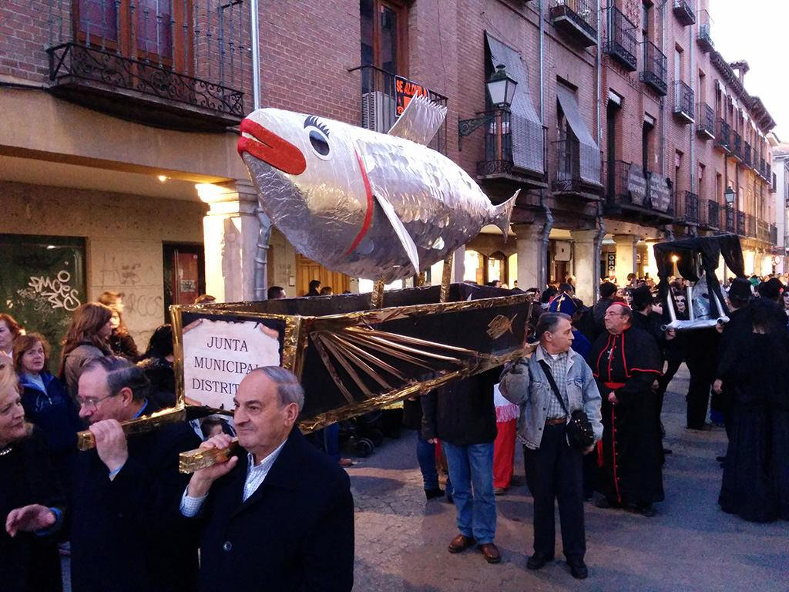
….el monarca ordenó enterrarlo en la ribera del río Manzanares. Aunque no se tenga constancia del lugar exacto, el entierro se llevó a cabo cerca de la actual Fuente de los Pajaritos de la Casa de Campo.

Slide 45
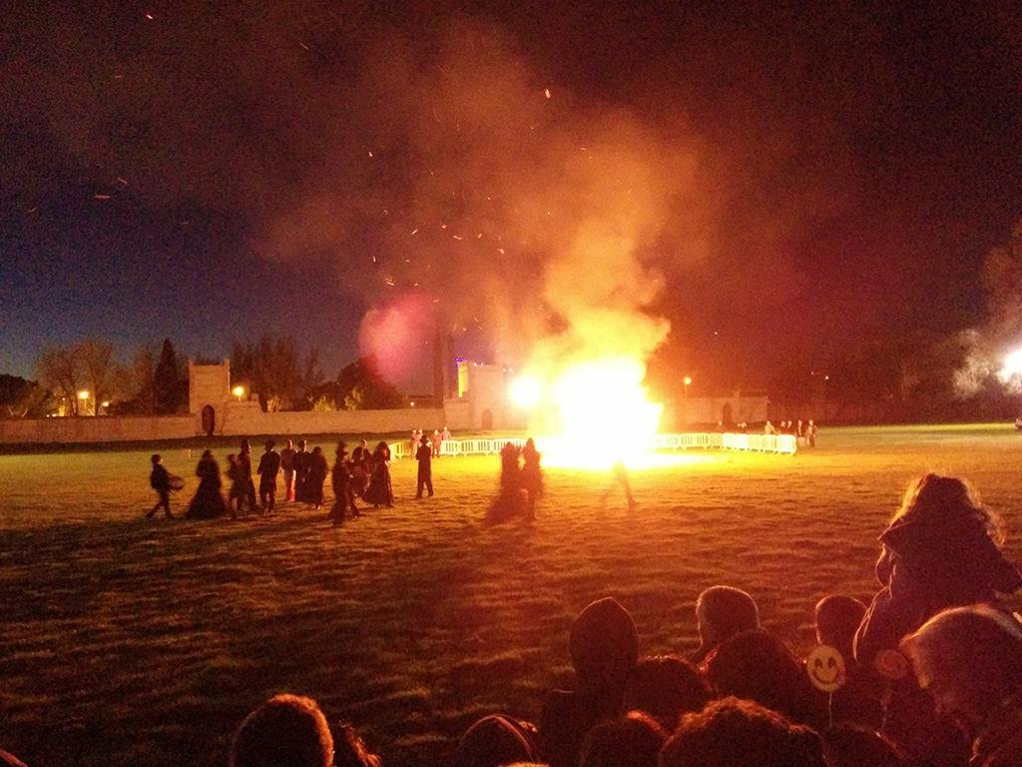
Una vez en la Huerta del obispo se procede a la tradicional quema de la sardina.

Slide 46
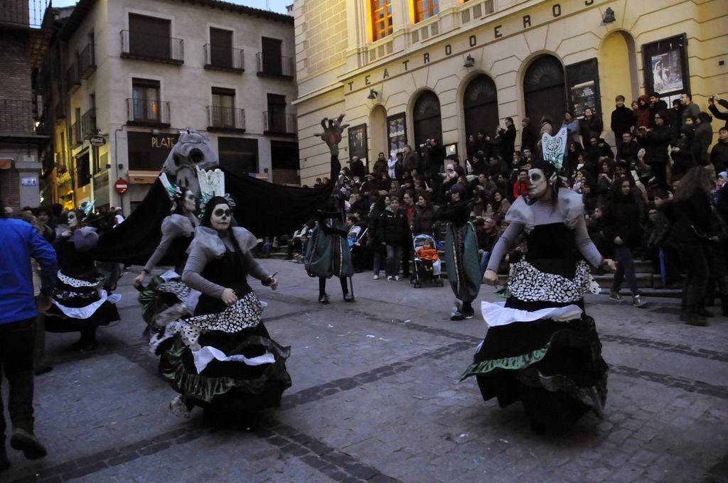
Toledo
Las principales calles del Casco Histórico de Toledo se convierten en el escenario del entierro de la sardina, acto que pone final a los actos del carnaval de la capital de Castilla-La Mancha.

Slide 47
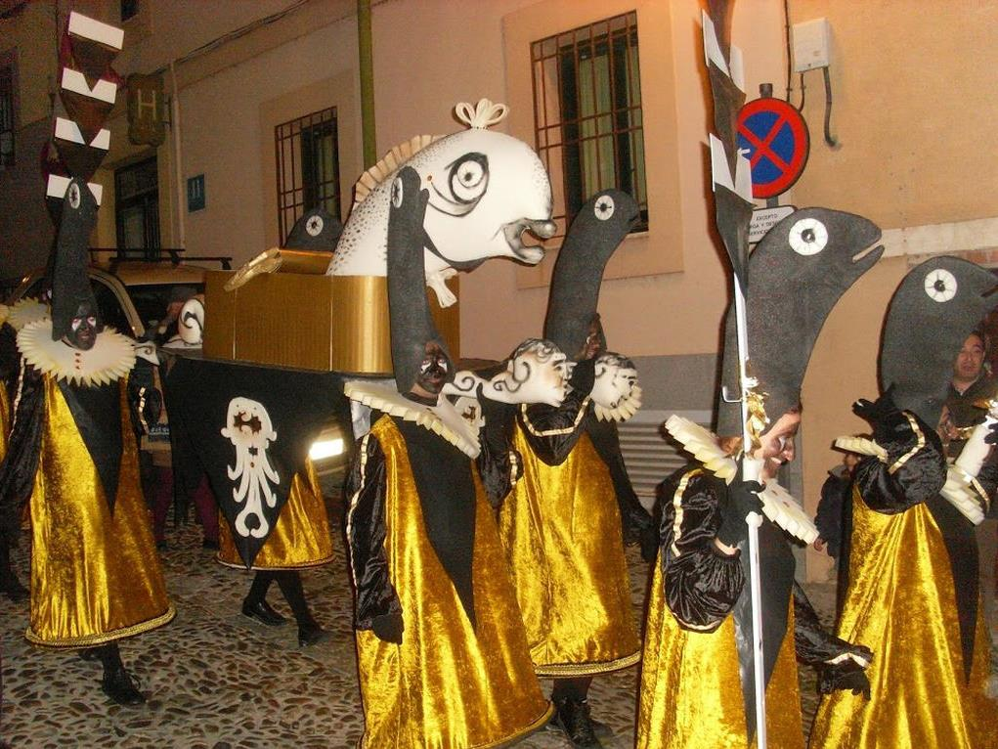
Decenas de personas se disfrazan para la ocasión, que va acompañada de movidos ritmos musicales.

Slide 48
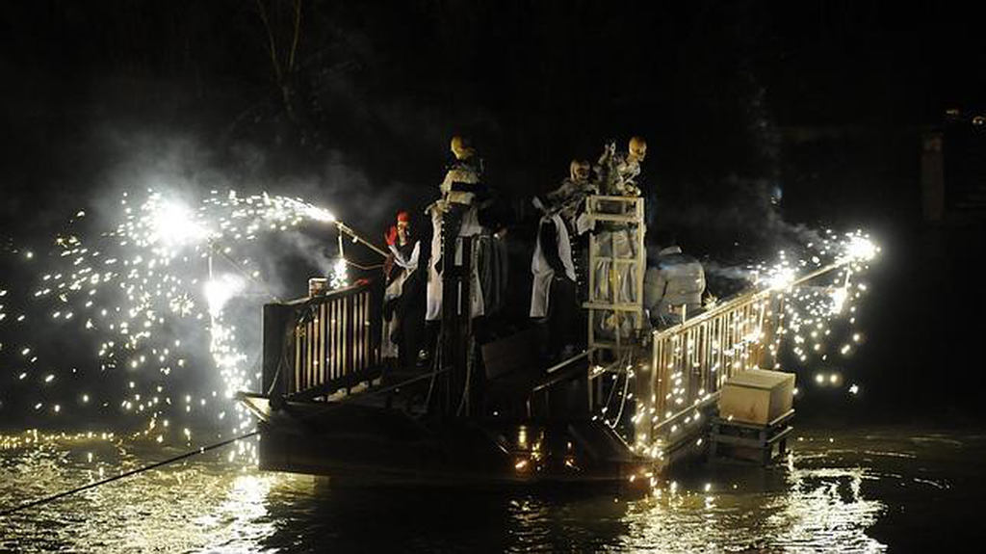
El final de la llorada sardina se lleva a cabo en el Barco de Pasaje, donde los fuegos artificiales advierten al público del trágico destino del querido pescado.

Slide 49
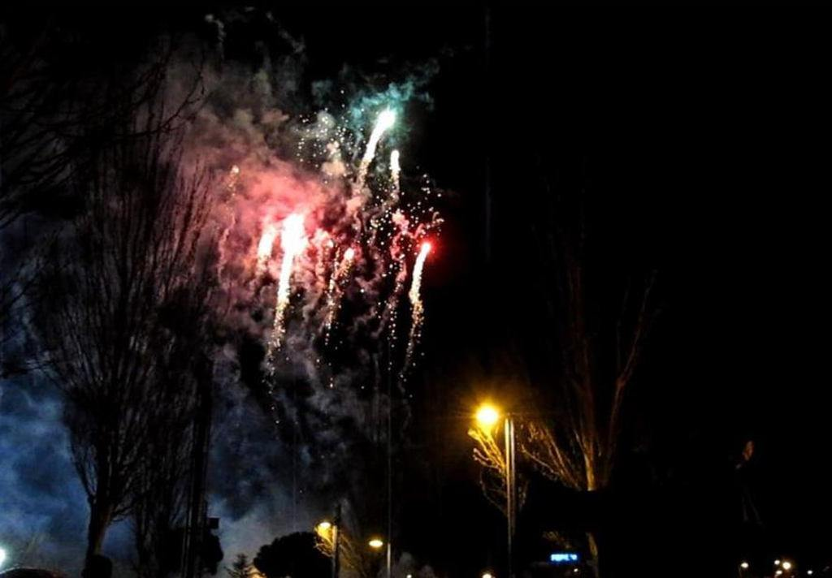
El entierro de la sardina se celebra tradicionalmente el miércoles de Ceniza. La fiesta tiene además su parte de simbolismo. Al quemar la sardina podrida se simboliza olvidar lo malo del pasado y afrontar con esperanzas y ganas renovadas el futuro. Luego, al enterrarla, se espera que lo que no fue bueno resurja de alguna manera positiva.

Slide 50
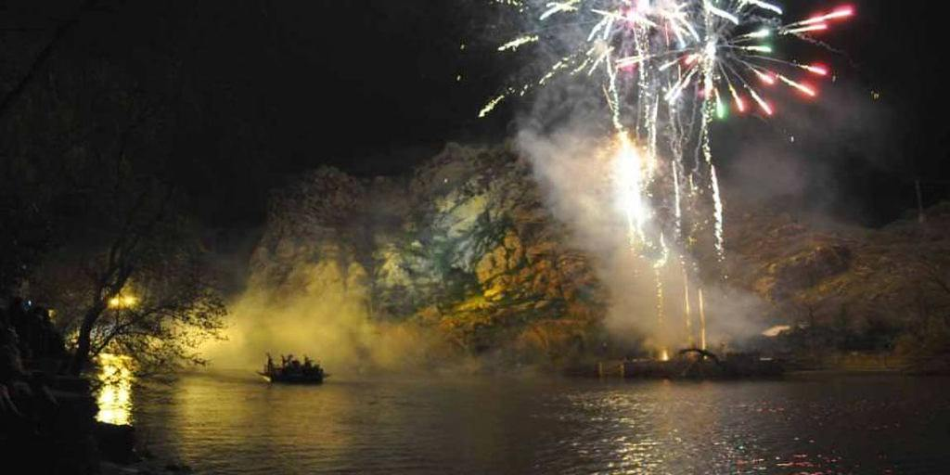
Para finalizar este día de luto sardinero, nada mejor como hacerlo
desde el río Tajo, viendo el espectáculo realizado por los Fuegos
Artificiales y desde donde deseo que este recorrido realizado con
fotografías de la red, haya sido del agrado de todas y cada una de
las personas que han visionado este trabajo, echo con esmero y
sobretodo con mucha alegría.

Slide 51
Música Enlazada
Títulos:
- A Dios le pido ( Juanes )
- La Camisa Negra ( Juanes )
- Vivir mi vida ( Marc Anthony )
- La Gozadera ( Gente de Zona )

Slide 52







¿Te ha gustado?
Puedes ver más entrando
Aquí
Además puedes recibir powerpoints en tu correo electrónico suscribiéndote aquí:

